Slide 1
Pellegrinaggio a Somasca, 2.6.1986, P. Mereghetti Mario

Slide 2
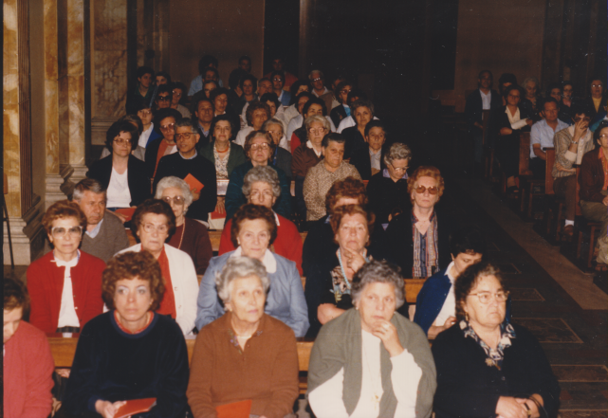
Pellegrinaggio a Somasca, 2.6.1986

